Slide 1

CASPER
6:30 PM
100%
원데이 분석을 통한
웹 제로데이 찾기
창원대학교 CASPER
정성호, 황원민

Slide 2
CASPER
6:30 PM
100%
목차

Slide 3
CASPER
6:30 PM
100%
0. 소개
워드프레스란
원데이 분석
제로데이 분석
마무리

Slide 4
CASPER
6:30 PM
100%
발표자 소개
창원대학교 정보보안 동아리 CASPER 소속
정성호 황원민
경남 사이버보안 경진대회 대상/최우수 수상
2022 창원대학교 CERT
CVE-2022-46850 취약점 제보

Slide 5

CASPER
6:30 PM
100%
워드프레스란
- 오픈소스
- PHP
- MySQL
- 확장성

Slide 6
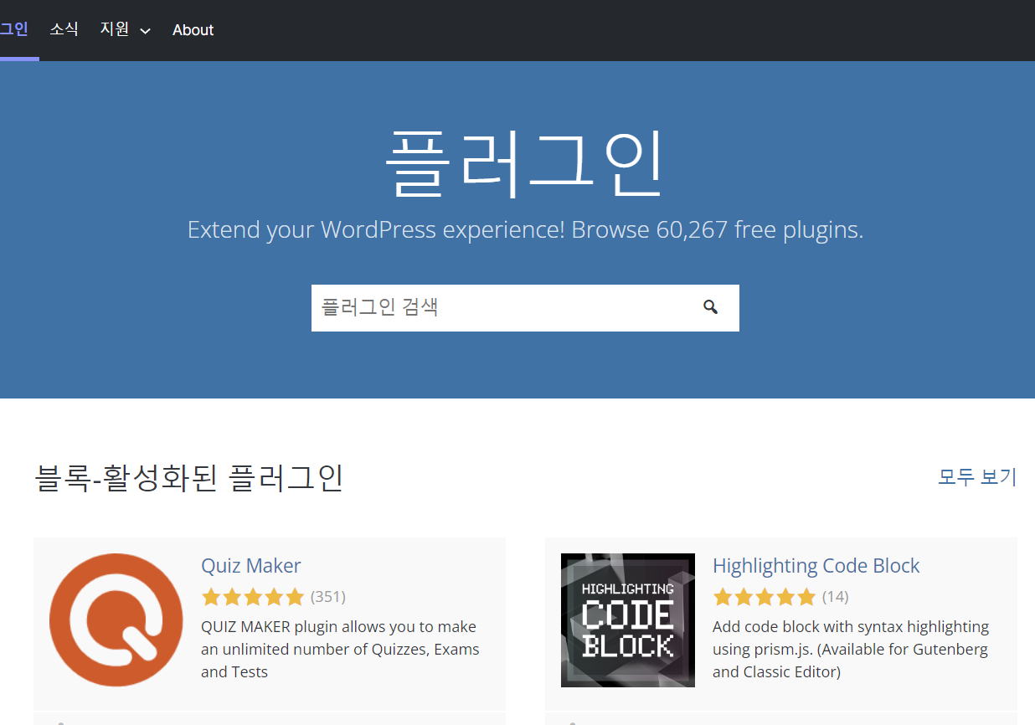
CASPER
6:30 PM
100%
워드프레스 플러그인
- 간단하게 원하는 기능 추가
- 사용자가 직접 제작
- 플러그인 제작 기반 생태계

Slide 7

CASPER
6:30 PM
100%
원데이 분석
- 워드프레스 취약점 관리 그룹
- 워드프레스 버그바운티 프로그램 운영
- 플러그인도 제보 가능
Patchstack

Slide 8
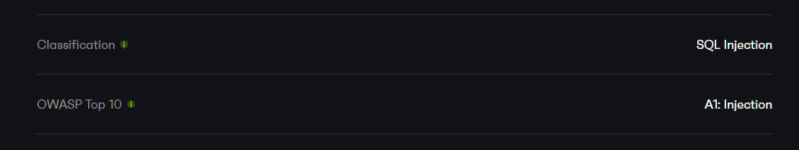
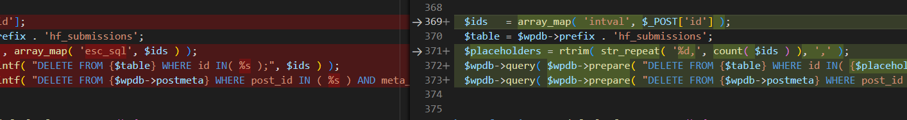
CASPER
6:30 PM
100%
원데이 분석
- VS Code 비교 기능
- 패치 내역 확인

Slide 9

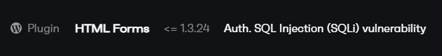
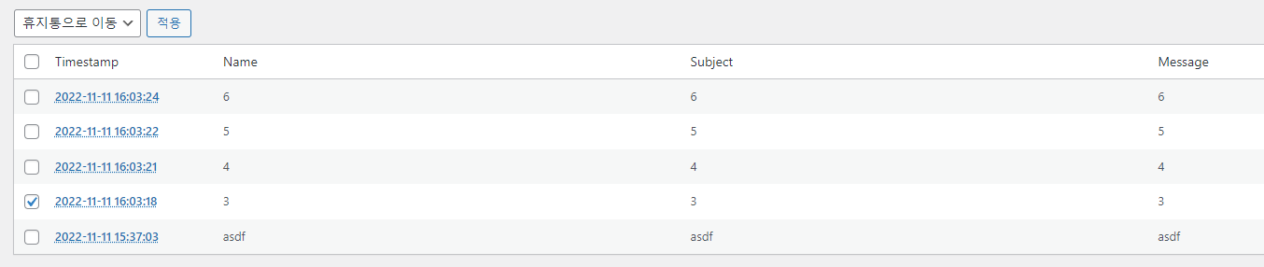
CASPER
6:30 PM
100%
원데이 분석 - – HTML Forms

Slide 10
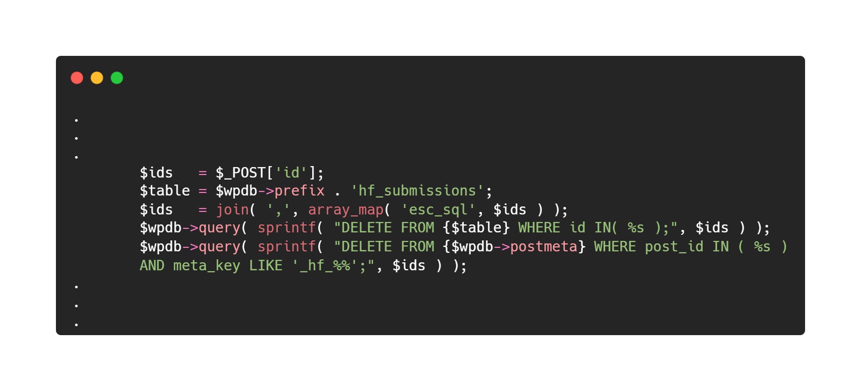
CASPER
6:30 PM
100%
원데이 분석 - – HTML Forms
수정 전(취약한 버전)

Slide 11
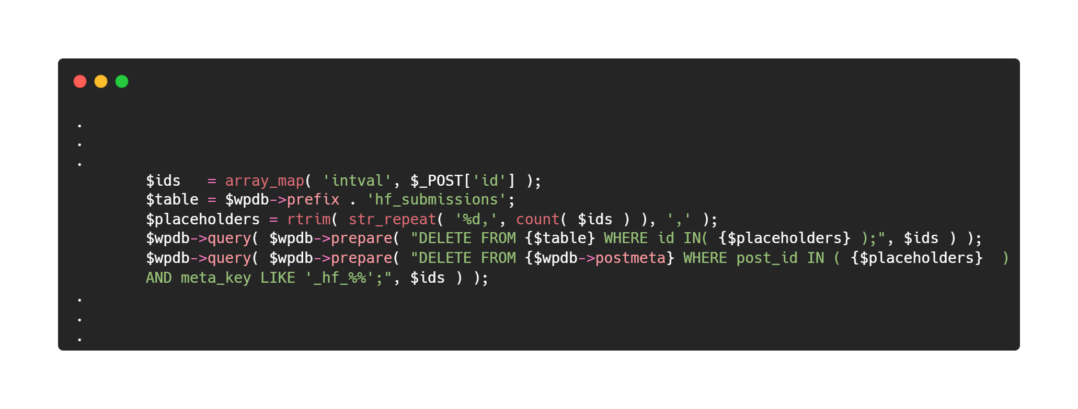
CASPER
6:30 PM
100%
원데이 분석 - – HTML Forms
수정 후

Slide 12



CASPER
6:30 PM
100%
원데이 분석 - – HTML Forms
SQL Injection
id 변수의 불충분한 검증

Slide 13
CASPER
6:30 PM
100%
원데이 분석 - – HTML Forms
Time-Based Blind SQL Injection
Blind SQL Injection(다른 글의 정보 삭제)

Slide 14
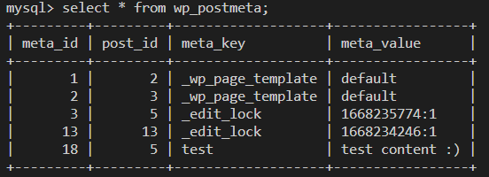
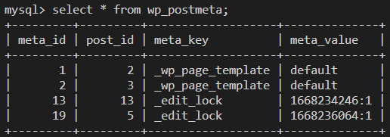
CASPER
6:30 PM
100%
원데이 분석 - – HTML Forms

Slide 15
CASPER
6:30 PM
100%
원데이 분석 - –
SVG, Webp, ICO 업로드 플러그인
- 여러 확장자의 파일을 업로드 가능하게 만드는 플러그인
- Arbitrary File Upload
- 현재 패치되지 않아 플러그인은 미공개

Slide 16
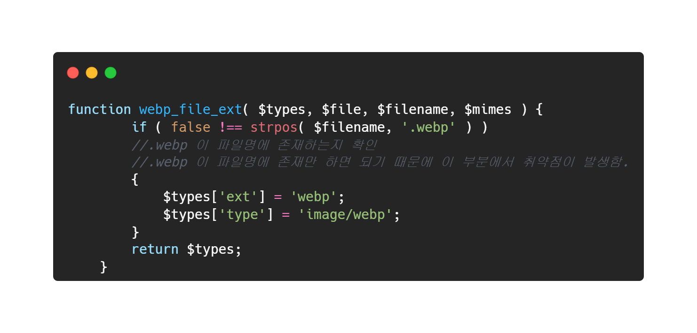
CASPER
6:30 PM
100%
원데이 분석 - –
SVG, Webp, ICO 업로드 플러그인
- strops 함수의 부적절한 사용
- 다른 확장자의 파일 업로드 가능

Slide 17
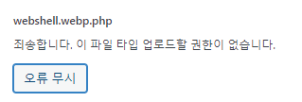
CASPER
6:30 PM
100%
원데이 분석 - –
SVG, Webp, ICO 업로드 플러그인
- 일반적인 업로드로는 불가

Slide 18
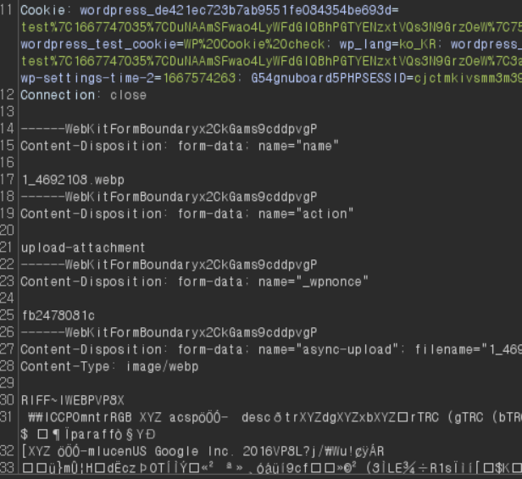
CASPER
6:30 PM
100%
원데이 분석 - –
SVG, Webp, ICO 업로드 플러그인
- 일반적인 이미지를 업로드하는
패킷을 캡처

Slide 19
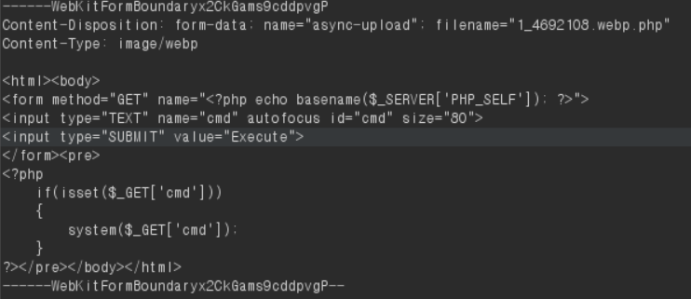
CASPER
6:30 PM
100%
원데이 분석 - –
SVG, Webp, ICO 업로드 플러그인
- 이미지를 WebShell 내용으로 교체
- 파일의 확장자명을
blabla.webp.php로 변경

Slide 20
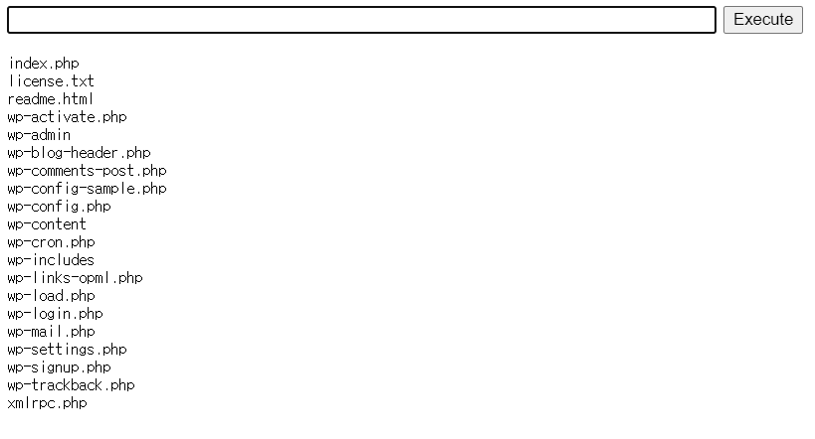
CASPER
6:30 PM
100%
원데이 분석 - –
SVG, Webp, ICO 업로드 플러그인
- WebShell 업로드 성공

Slide 21



CASPER
6:30 PM
100%
제로데이 찾기
LFI / Arbitary File Upload, Delection
SSRF
XSS

Slide 22
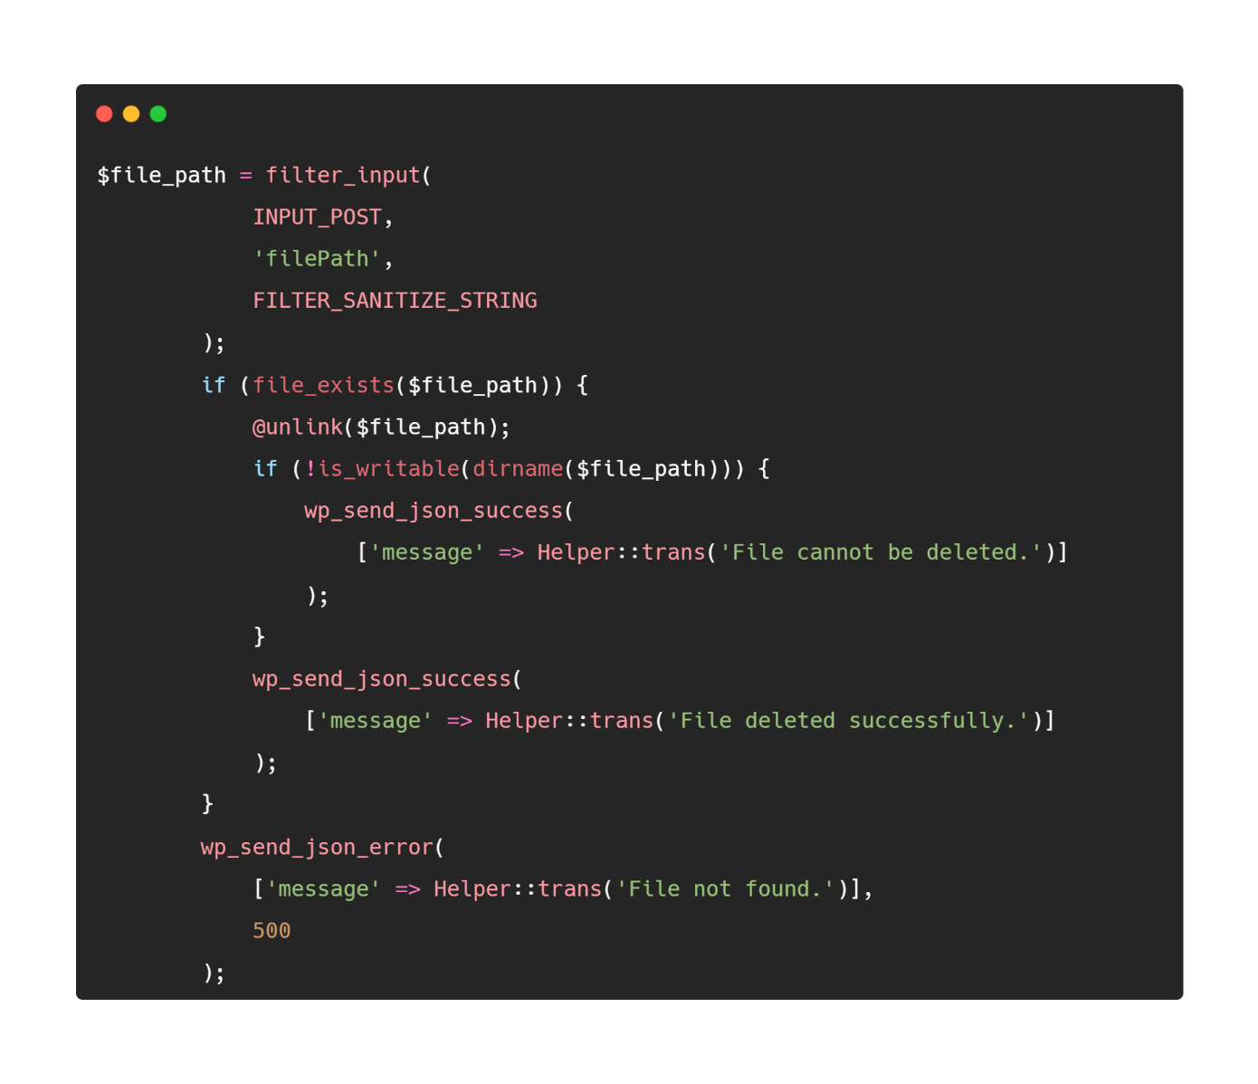
CASPER
6:30 PM
100%
제로데이 찾기
파일 변경 기능 플러그인

Slide 23
CASPER
6:30 PM
100%
제로데이 분석
문제점
파일 삭제 경로 유출
입력 값에 대한 검증이 존재하지 않음

Slide 24
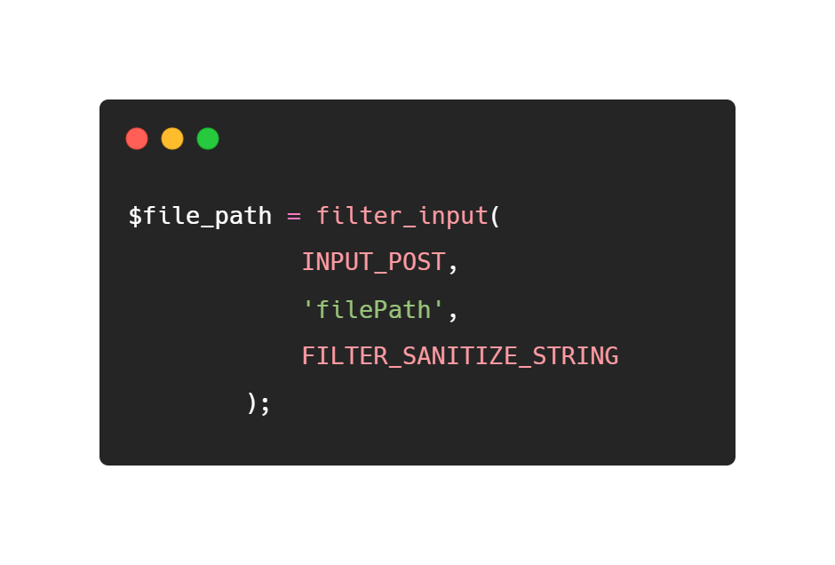
CASPER
6:30 PM
100%
제로데이 분석
파일 삭제 경로 유출

Slide 25
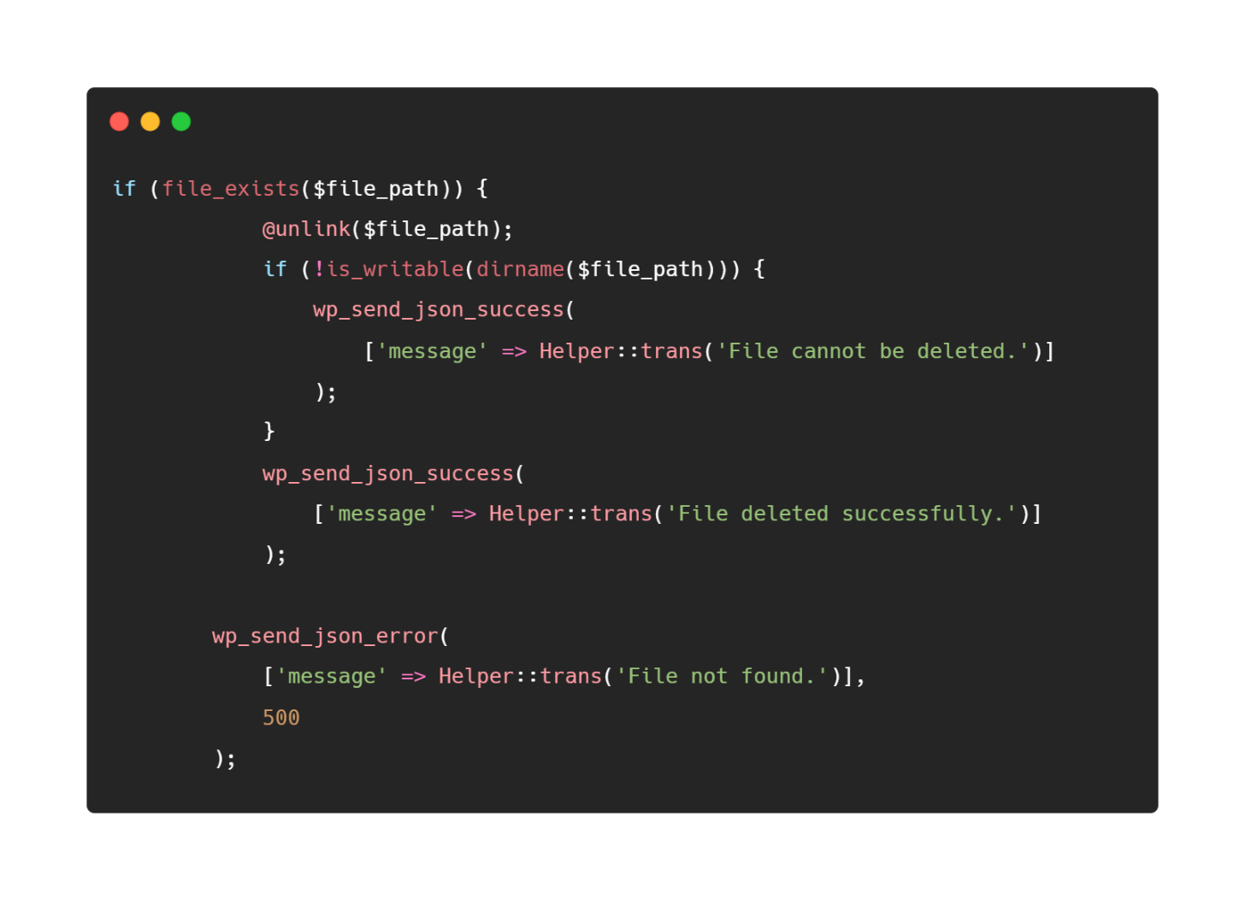
CASPER
6:30 PM
100%
제로데이 분석
입력 값에 대한 검증이 존재하지 않음

Slide 26
CASPER
6:30 PM
100%
제로데이 분석
예상 결과
임의 파일 삭제
임의 파일 존재 여부 확인

Slide 27
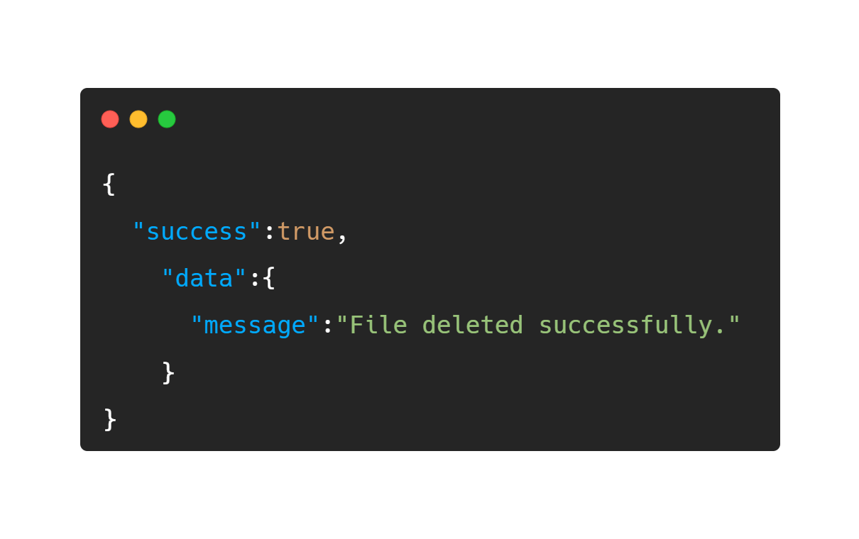
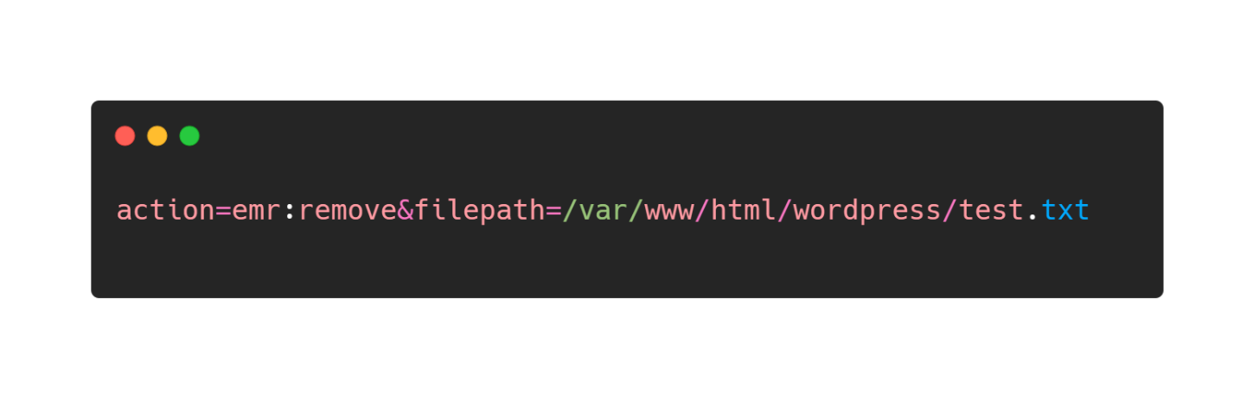
CASPER
6:30 PM
100%
제로데이 분석
임의 파일 삭제

Slide 28

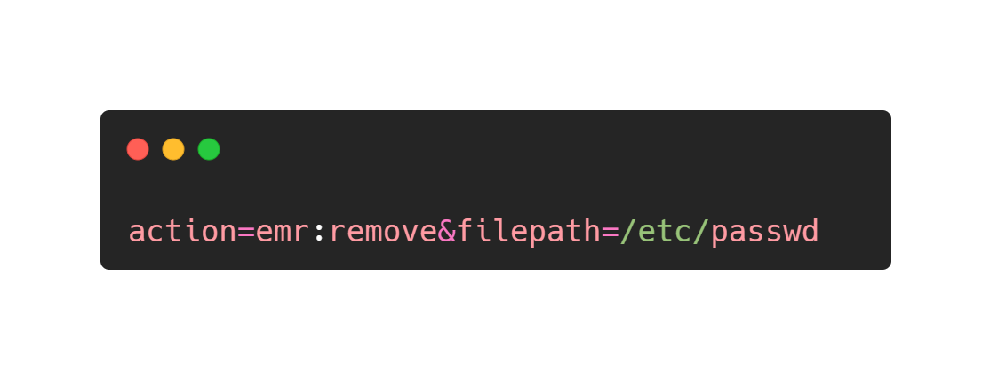
CASPER
6:30 PM
100%
제로데이 분석
임의 파일 존재 여부 확인

Slide 29
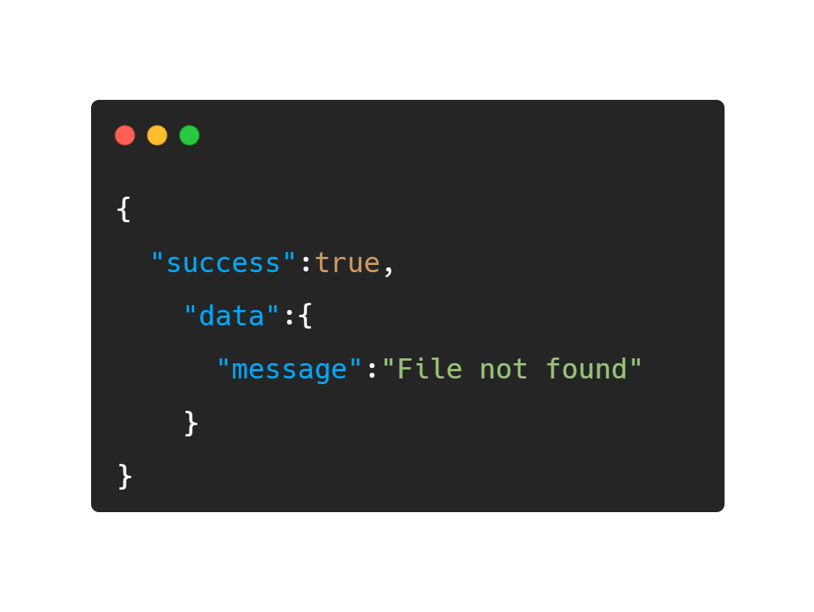
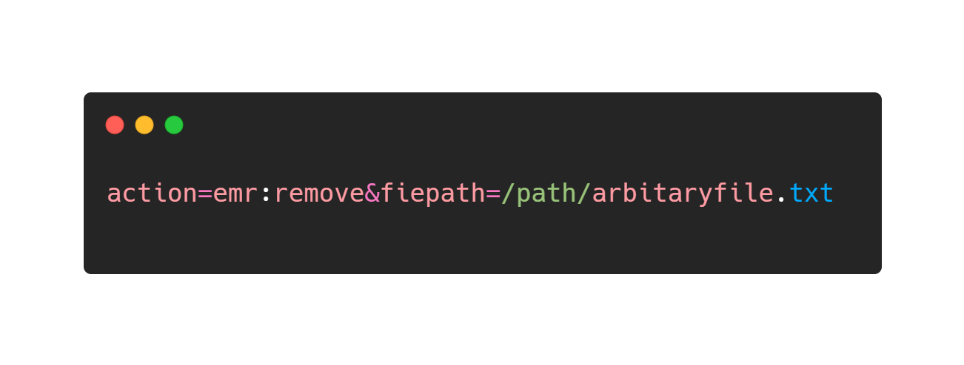
CASPER
6:30 PM
100%
제로데이 분석
임의 파일 존재 여부 확인

Slide 30
CASPER
6:30 PM
100%
취약점 분석 후기
취약점이 발생하는 코드 확인 & 익스플로잇
코드 분석 능력 상승
다양한 취약점 경험

Slide 31

CASPER
6:30 PM
100%

Slide 32
CASPER
6:30 PM
100%
감사합니다

